Slide 1
Análise de dados e extração de conhecimento:
Machine learning
Professor Leandro O. Freitas
leandro@politecnico.ufsm.br

Slide 2
Cronograma
Expressões regulares
AED
Março
Julho
Web scraping
Machine learning
Ambientação python 3

Slide 3

Machine learning
A partir dos dados coletados via web scraping, cria-se um dataset (conjunto de linhas e colunas com dados extraídos);
Após a AED, este dataset será usado como input de um algoritmo aprendizagem de máquina (machine learning - ml):
  “ML é um campo de estudo que dá ao computador a habilidade de aprender sem ser explicitamente programado.” (Samuel, A. 1959)
Programação Tradicional:
  Nós damos ao computador Dados + Regras → ele nos dá Respostas.
Aprendizado de Máquina:
  Nós damos ao computador Dados + Respostas (Exemplos) → ele aprende as Regras.
Isso permite fazer: reconhecimento e análise de dados, identificação de padrões, tomada de decisões, etc..

Slide 4
Machine learning na web (1)
Netflix (recomendação): Sistema web distribuído;
  Analisa filmes assistidos, tempo de uso, avaliações, gêneros preferidos, usuários semelhantes;
  Técnicas: classificação, clusterização, filtragem colaborativa.
Gmail (classificação): app de análise e classificação de texto;
  Analisa conteúdo das mensagens (strings);
  Técnica: classificação (spam/ não spam).
Amazon: e-commerce;
  Analisa histórico de compras, produtos visualizados, carrinho abandonado, comportamento de clientes semelhantes;
  Técnica: sistema de recomendação e previsão de interesse.
Dados → ML → Decisões automáticas → Experiência personalizada

Slide 5
Dataset, indivíduos, features e rótulos
Horas estudo | Faltas | Exercícios | Nota
8 | 0 | 10 | 9
2 | 5 | 3 | 4
Dataset: conjunto de dados que será usado pelo algoritmo para aprender sobre algo;
Indivíduos: também chamados de exemplos. São as linhas do dataset (registros);
Features: colunas do dataset. Representam características de cada indivíduo do dataset (horas estudo, faltas e exercícios);
Label: coluna “especial” do dataset. Serve para classificar (rotular) os indivíduos (Nota). Nem sempre está presente.

Slide 6
Como funciona um algoritmo de ML
Dataset
↓
Treinamento
↓
Modelo
↓
Previsão
1000 imóveis conhecidos
↓
Treinar modelo
↓
Modelo aprende padrões
↓
Estimar valor de novo imóvel

Slide 7
Treino e teste
O processo de treinamento de um modelo de ML passa por duas etapas - treino e teste:
  Treino (aprendizado): algoritmo analisa parte dos dados do dataset, identifica padrões nas características dos indivíduos e aprende o comportamento deles;
  Teste (avaliação): utiliza outra parte dos dados do dataset para verificar se o que ele aprendeu está, de fato, correto.
Geralmente o dataset é dividido em 80% das amostras (indivíduos ou registros) para o treinamento e 20% para teste.

Slide 8
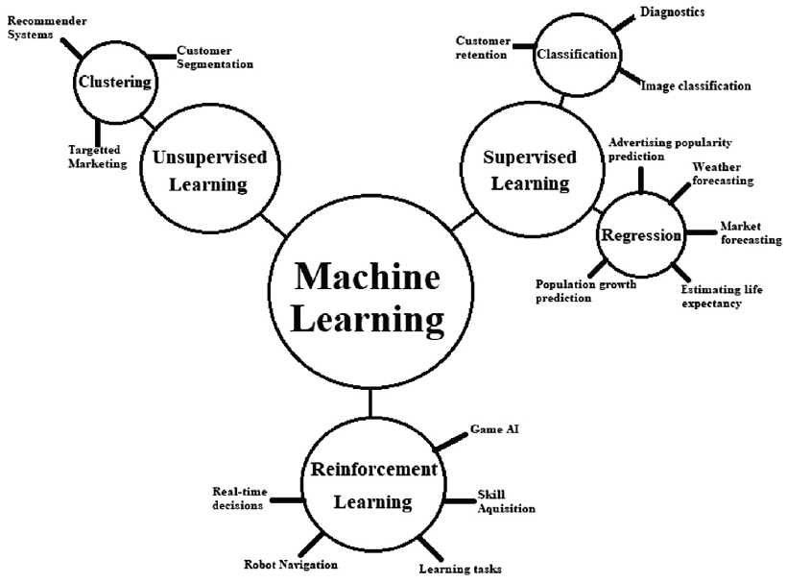
Aprendizado de máquina
Anisha, P. R. and A. Polati (2021). “A Bird Eye View on the Usage of Artificial Intelligence.” In: Communication Software and Networks. Ed. by S. C. Satapathy, V. Bhateja, M. Ramakrishna Murty, N. Gia Nhu, and J. Kotti. Springer Singapore: Singapore, pp. 61–77.

Slide 9
Aprendizagem supervisionada
Trabalha com dados rotulados, onde para cada exemplo/amostra do dataset existe uma saída que os identifica (classificação);
O aprendizado se dá pela relação entre as características que formam o exemplo e a saída esperada (rótulo);
  Objetivo: a partir da análise de registros e suas saídas, prever o comportamento ou tomar decisões para situações futuras;
Exemplos:
  Figuras de animais com seus nomes para identificação de outras figuras de animais;
  Lista com hábitos de navegação de usuários para sugerir dicas de pesquisa na web (viagens, música, comida, etc).
rótulo
exemplo 0
exemplo 1
…

Slide 10
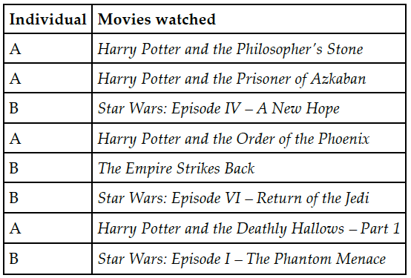
Aprendizagem supervisionada
Exemplo:
A: gosta de filmes de fantasia.
Sugerir outros filmes da franquia HP, Senhor dos Anéis, Crônicas de Nárnia, etc..
B: gosta de filmes de ficção científica.
Sugerir outros filmes da franquia SW ou Star Trek.
Quanto maior o dataset de entrada usado para treino, mais preciso será o resultado da aprendizagem.

Slide 11
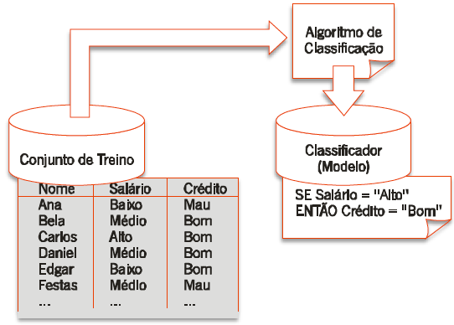
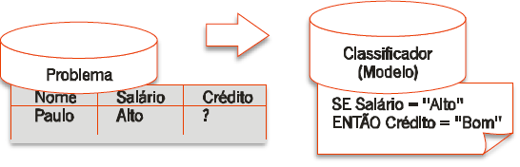
Aprendizagem supervisionada
Análise de crédito de clientes:
O resultado da aprendizagem supervisionada deve estar relacionada aos rótulos dos registros do dataset (no exemplo: bom ou mau).
Rótulo ou saída.

Slide 12
Aprendizagem não supervisionada
Nesta abordagem não usamos dados rotulados, ou seja, os registros do dataset não possuem um atributo que serve para identificá-los;
Objetivo: agrupar elementos baseando-se nas suas características e similaridades, tornando-os grupos únicos (cluster);
Neste caso não buscamos respostas corretas (rótulos), pois não há. A acurácia dos resultados é alcançada pelos comportamentos semelhantes dos indivíduos (exemplos), quando comparados com outros grupos.

Slide 13
Aprendizagem não supervisionada
Exemplos semelhantes a aprendizagem supervisionada, porém sem rótulos:
  Conjunto de imagens de animais pode ser usado para separar felinos de caninos, etc.;
  Itens comprados online podem ajudar a identificação de hábitos de compras e agrupar de acordo com localização geográfica ou idade.
A quantidade de clusters necessária para agrupar indivíduos semelhantes deve ser definida de acordo com as características dos mesmos.

Slide 14
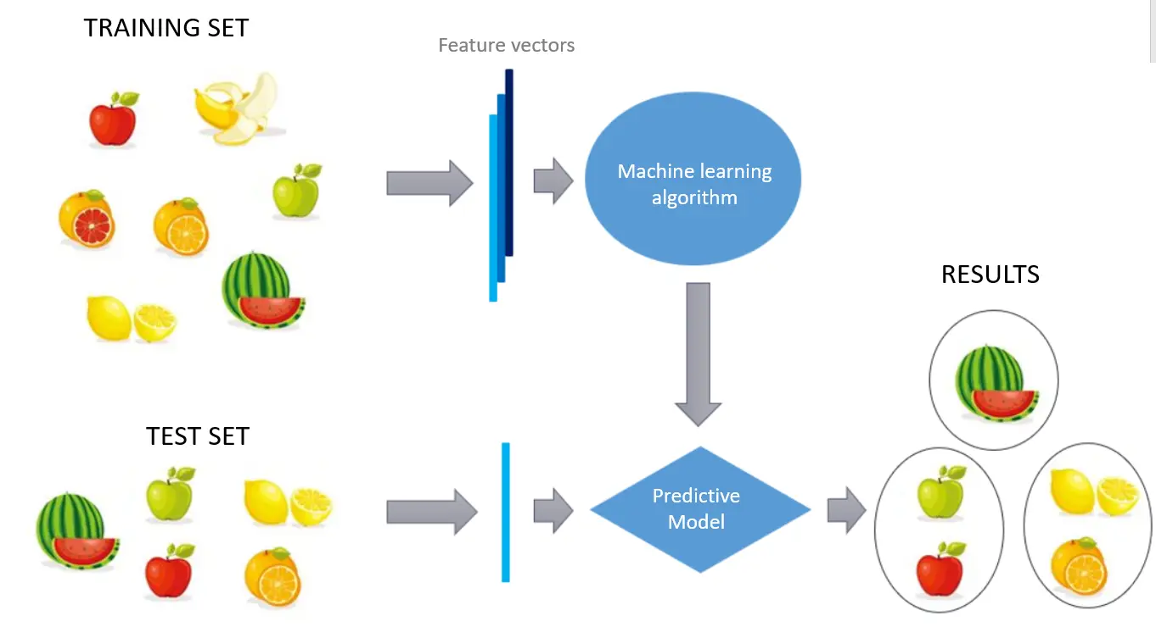
Aprendizagem não supervisionada
DATASET
https://www.diegocalvo.es/en/learning-non-supervised/

Slide 15


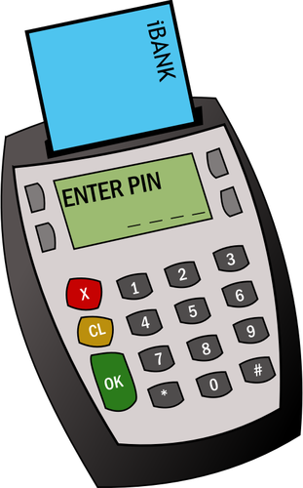

Aprendizagem não supervisionada
Cenário:
  Visando maximizar suas vendas, uma rede de supermercados solicita a análise de sua base de dados para criar campanhas específicas para cada grupo de clientes;
  Não fornecem detalhes sobre como agrupar os clientes;
  Solicitam a identificação de relações entre indivíduos, se houver.
  É possível descobrir que:
  Após agrupar clientes em categorias com hábitos de compra e métodos de pagamento semelhantes, será possível definir estratégias de marketing para propor ao seu cliente. Eles podem considerar oferecer descontos para idosos nas segundas e terças-feiras ou para pessoas que pagam com pix.
pagamentos com cartão sextas-feiras | produtos de bebê sábados | idosos segundas e terças-feiras | abaixo de R$ 50,00

Slide 16
Aprendizagem por reforço
Utiliza a técnica de recompensa e punição para o treinamento:
  Agente de IA realiza ações em um ambiente e aprende com experiências:
    Recebe recompensa ao realizar ação correta;
    Recebe punição ao realizar ação incorreta;
    Objetivo: maximizar as recompensas.
Constrói seu dataset durante o processo de análise dos estados do ambiente;
Semelhante a:
  Um ser humano: uma criança aprende várias coisas por experiências no seu dia-a-dia;
  Um jogo, onde a cada ação correta o jogador avança e obtém mais pontos. A cada ação errada é punido de alguma forma.

Slide 17
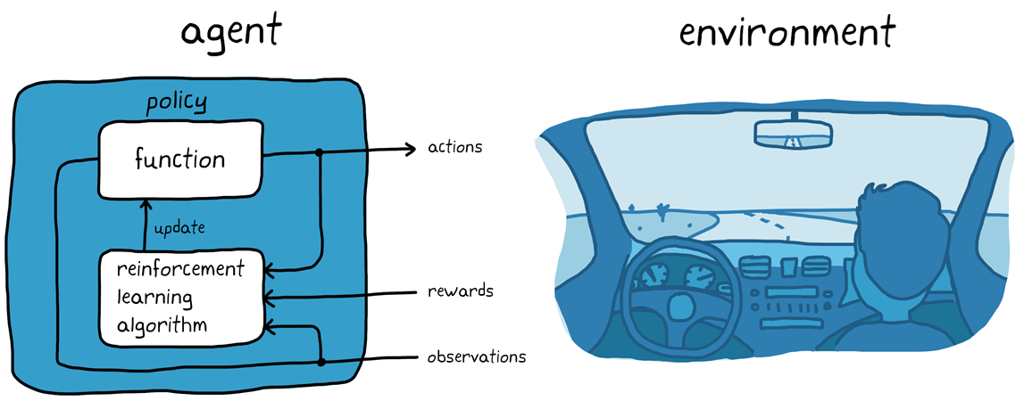
Aprendizagem por reforço
Exemplos:
  Ensinar uma máquina a jogar um jogo de tabuleiro atribuindo pontuações a cada movimento com base no resultado e no estado atual do tabuleiro.
    Cada vez que você atribui uma nota a uma ação para minimizar as punições e/ou maximizar as recompensas, você está analisando um problema que pode ser potencialmente tratado com aprendizado por reforço;
  Carros autônomos (driveless cars);
https://www.mathworks.com/discovery/reinforcement-learning.html

Slide 18
Aprendizado de máquina

Slide 19
Regressão linear
Regressão Linear é um método de ML usado para prever um valor numérico;
Funciona encontrando a relação mais simples possível entre duas coisas:
  A informação que você tem (ex: horas de estudo de um aluno).
  A informação que você quer prever (ex: a nota final desse aluno).
O algoritmo “aprende” analisando vários exemplos passados (vários alunos com suas horas de estudo e notas) e desenha a “linha de tendência” que melhor representa essa relação.
  Depois, quando um novo aluno chega e você só sabe as horas que ele estudou, você usa essa linha para prever qual será a nota dele.

Slide 20
Regressão linear: exemplo
Previsão de preços de imóveis:
  Ele “aprende” a regra que os dados estão mostrando;
  A cada 1 m² a mais, o preço da casa tende a subir R$ 3.900,00.
  Qual o valor de um imóvel de 90m²?
    Com regressão linear estima-se que custe cerca de R$ 360 mil.
Imóvel | Tamanho | Preço (em Mil R$)
A | 50 m² | 200
B | 70 m² | 280
C | 100 m² | 410
D | 120 m² | 470
1000 imóveis conhecidos
↓
Treinar modelo
↓
Modelo aprende padrões
↓
Estimar valor de novo imóvel

Slide 21
Aprendizado de máquina

Slide 22
Classificação
Conjunto de algoritmos para classificação de dados categorizados;
A partir de perguntas com respostas pré definidas (sim/não, macho/fêmea, sol/chuva/nublado/úmido), classifica-se um conjunto de dados;
  Perguntas são aplicadas aos atributos dos registros do dataset.
Alguns algoritmos:
  Árvores de decisão;
  Random forests;
  Support Vector Machine.

Slide 23
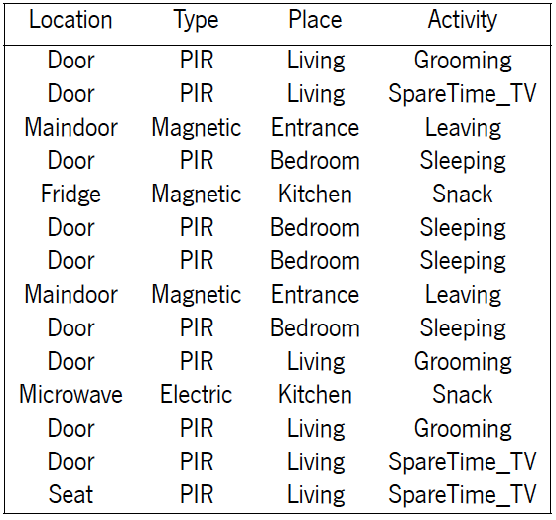
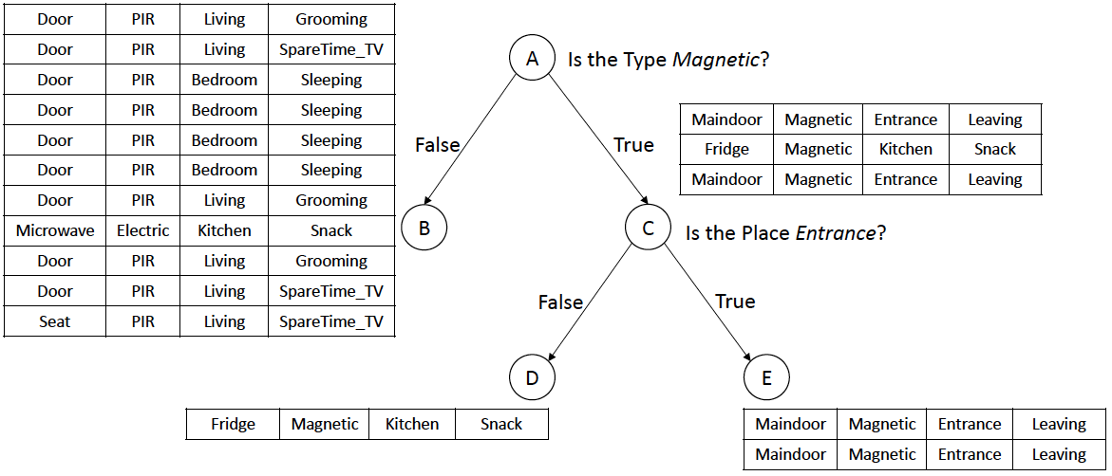
Classificação: exemplo
Árvore de decisão: utiliza análise de métricas estatísticas (entropia, gini impurity e information gain) para encontrar a(s) pergunta(s) mais adequadas durante o processo de classificação.
Rótulo

Slide 24
Aprendizado de máquina

Slide 25
Clusterização
Processo de agrupar indivíduos de acordo com suas similaridades;
A definição sobre em qual cluster adicionar um indivíduo pode ser feita a partir da análise de suas diferenças com as características dos demais;
A criação dos clusters é feita a partir da busca por padrões em dados não rotulados (forma, tamanho, comportamento, etc.);
Exemplos:
  Seções de produtos em supermercados ou lojas;
  Agrupamento de documentos de acordo com tópicos;
  Outros: análises estatísticas, segmentação de imagens, detecção de anomalias, sistemas de recomendação (e-commerce, streaming)...

Slide 26
Clusterização
Hard clustering: indivíduos podem pertencer a apenas um grupo;
Soft clustering: indivíduos podem pertencer a um ou mais grupos;
Algoritmo K-means clustering:
  Dataset é dividido em k grupos, referentes ao total de clusters;
  Define-se o centro de cada cluster (centróide), onde sua distância para os indivíduos que o compõem deve ser mínima quando comparada a outro centróide.

Slide 27
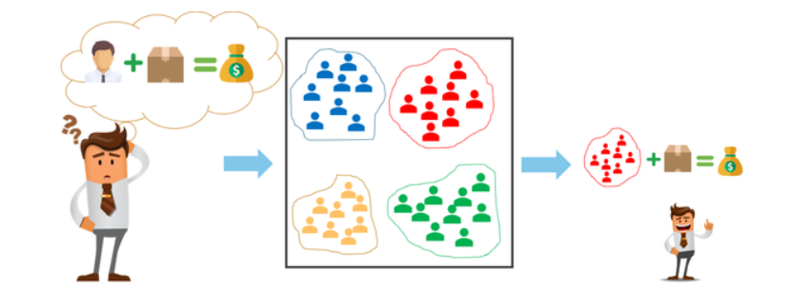
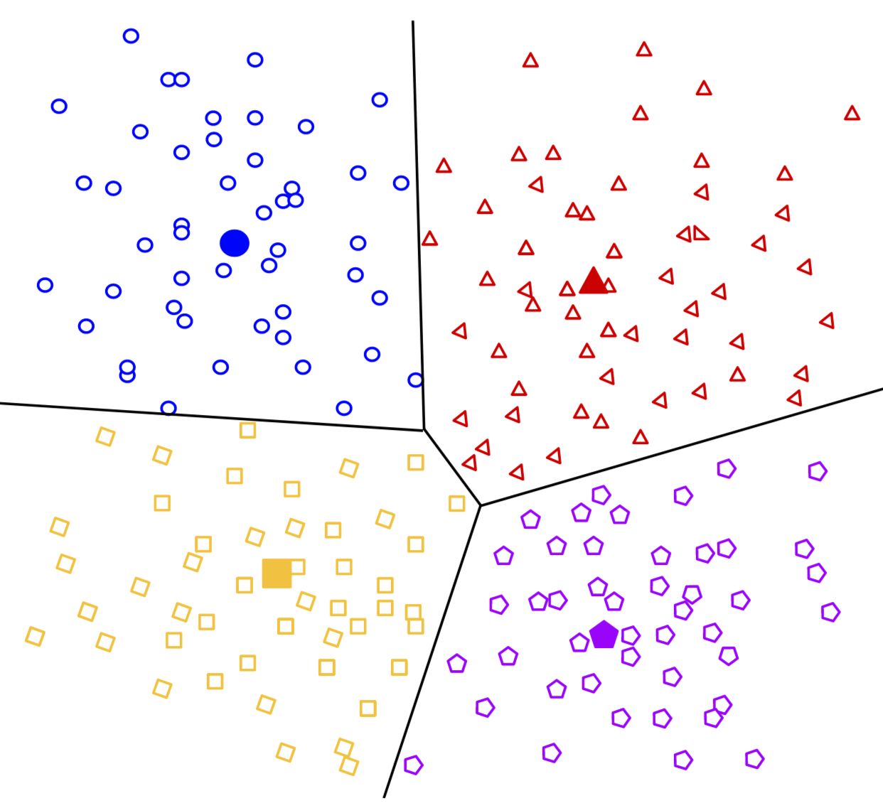

Clusterização
Centróides
Tentando definir público apropriado para o produto
Usando clusterização na base de clientes
Vendendo o produto para o público alvo
Adaptado de https://developers.google.com/machine-learning/clustering/clustering-algorithms?hl=pt-br e https://www.datacamp.com/blog/clustering-in-machine-learning-5-essential-clustering-algorithms

Slide 28
Como escolher o modelo adequado?
Problema | Técnica
Prever preço de imóvel | Regressão
Aprovar crédito | Classificação
Agrupar clientes | Clusterização
Treinar robô para jogar | Reforço
Tenho uma loja virtual e quero descobrir grupos de clientes semelhantes. Qual técnica uso?
Quero prever o faturamento do próximo mês. Qual técnica uso?

